Slide 1

Iglesia Evángelica Luterana Pueblo de Dios
4to. Domingo de Adviento

Slide 2
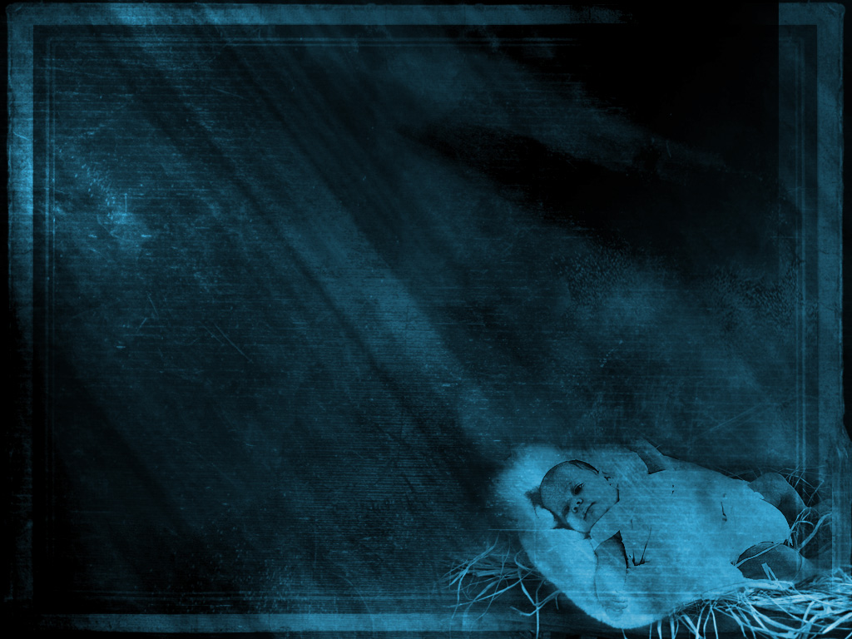
Venid fieles todos ,
a Belén vayamos
De gozo triunfantes,
henchidos de amor,
Y al Rey de los cielos
humildes veremos.
Venid, adoremos;
venid adoremos;
Venid, adoremos
a Cristo el Señor.
PROCESIONAL

Slide 3
En pobre pesebre
Yace él reclinado,
Al mundo ofreciendo
Eternal salvación.
Al santo Mesías,
el verbo humanado
Venid, adoremos; venid, adoremos;
Venid, adoremos
A Cristo el Señor.
PROCESIONAL

Slide 4
Cantad jubilosas, celestes criaturas:
Resuenen los cielos
Con vuestra canción.
¡Al Dios bondadoso
Gloria en las alturas!
Venid, adoremos; venid, adoremos;
Venid, adoremos
A Cristo el Señor.
PROCESIONAL

Slide 5
Jesús celebramos
su bendito nombre
Con himnos solemnes
De grato loor.
Por siglos eternos
La humanidad te honre.
Venid, adoremos; venid, adoremos;
Venid, adoremos
A Cristo el Señor.
PROCESIONAL

Slide 6

Saludo Apostólico

Slide 7
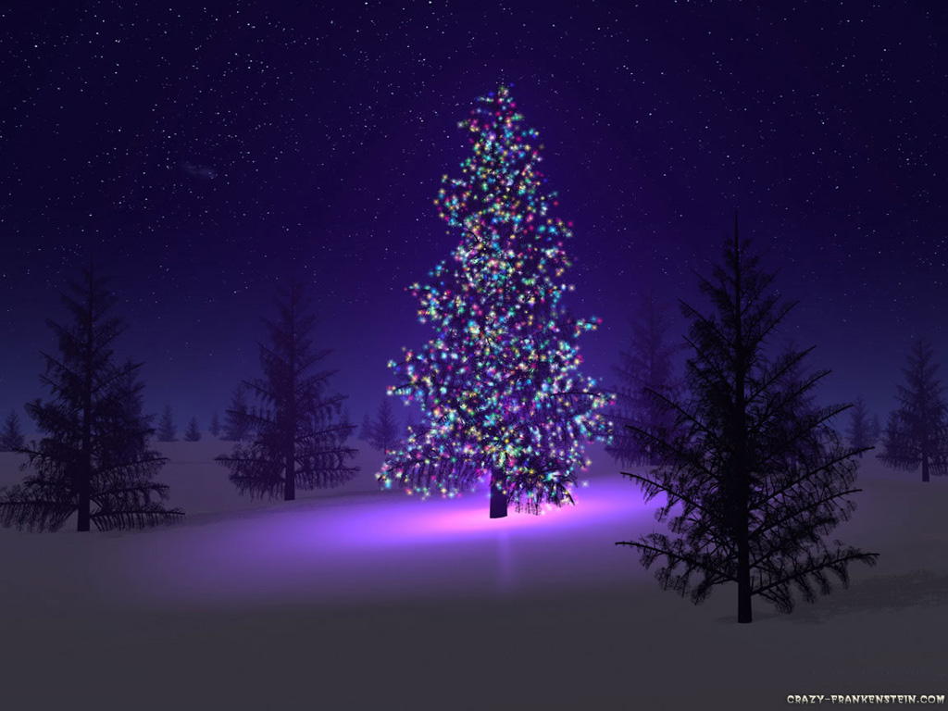
¡OH, santísimo,
felicísimo,
Grato tiempo
de Navidad!
Al mundo perdido
Cristo le ha nacido.
¡Alegría, alegría, cristiandad!

Slide 8
¡OH, santísimo,
felicísimo,
Grato tiempo
de Navidad!
Coros celestiales
Oyen los mortales
¡Alegría, alegría, cristiandad!

Slide 9
¡OH, santísimo,
felicísimo,
Grato tiempo
de Navidad!
Príncipe del cielo
Danos tu consuelo
¡Alegría, alegría, cristiandad!

Slide 10

Oración del Día

Slide 11

Encendido de la Cuarta
Vela de la Paz en Adviento

Slide 12
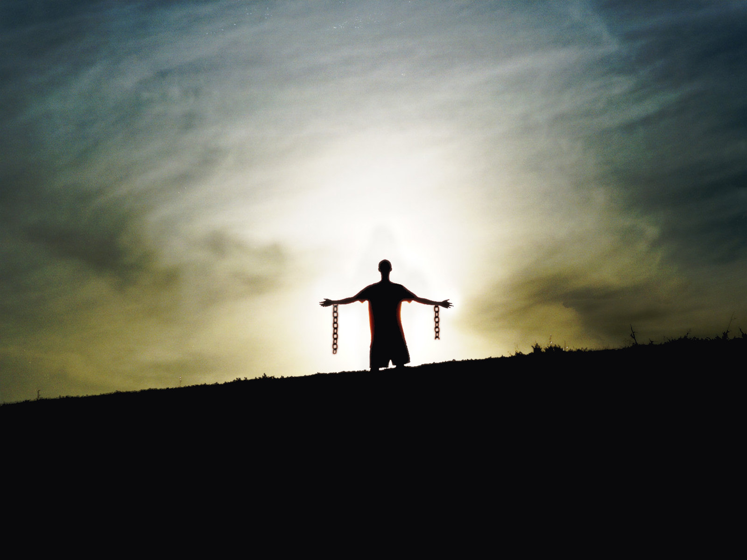
OH, ven, oh, ven, Emanuel
Libra al cautivo Israel,
Que sufre desterrado aquí
Y espera al Hijo de david
¡Alégrate, oh Israel!
Vendrá ya viene Emanuel

Slide 13
OH, ven, oh, ven, Emanuel
Redime al pueblo infeliz
Del poderío infernal,
Y dale vida celestial
¡Alégrate, oh Israel!
Vendrá ya viene Emanuel

Slide 14
«Gloria a Dios en las alturas,
y en la tierra paz a los que gozan de su buena voluntad.»
Lucas 2:14

Slide 15
Oh, ven, tú, Aurora celestial,
Alúmbranos con tu verdad;
Disipa toda oscuridad,
Y danos días de solaz.
¡Alégrate, oh Israel!
Vendrá ya viene Emanuel

Slide 16
Oh, ven, tú, Llave de David
Abre el celeste hogar feliz;
Haz que lleguemos bien allá,
Y cierra el paso a la maldad.
¡Alégrate, oh Israel!
Vendrá ya viene Emanuel

Slide 17

Isaías 7:10-16 (Nueva Versión Internacional)
10 El Señor se dirigió a Acaz de nuevo:
11 —Pide que el Señor tu Dios te dé una señal, ya sea en lo más profundo de la tierra o en lo más alto del cielo.
12 Pero Acaz respondió:
—No pondré a prueba al Señor, ni le pediré nada.
13 Entonces Isaías dijo: «¡Escuchen ahora ustedes, los de la dinastía de David! ¿No les basta con agotar la paciencia de los *hombres, que hacen lo mismo con mi Dios?
Primera Lectura

Slide 18
Isaías 7:10-16 (Nueva Versión Internacional)
14 Por eso, el Señor mismo les dará una señal: La joven concebirá y dará a luz un hijo, y lo llamará Emanuel.[a]15 Cuando sepa elegir lo bueno y rechazar lo malo, comerá cuajada con miel.16 Porque antes de que el niño sepa elegir lo bueno y rechazar lo malo, la tierra de los dos reyes que tú temes quedará abandonada.
Primera Lectura

Slide 19
Salmos 80:1-7; Salmos 80:17-19
(Nueva Versión Internacional)
¹ *Pastor de Israel, tú que guías a José como a un rebaño, tú que reinas entre los *querubines,
¡escúchanos! ¡Resplandece
² delante de Efraín, Benjamín y Manasés!
¡Muestra tu poder, y ven salvarnos!
³ Restáuranos, oh Dios; haz resplandecer tu rostro sobre nosotros, y sálvanos.
⁴ ¿Hasta cuándo, Señor, Dios *Todopoderoso,
arderá tu ira contra las oraciones de tu pueblo?
Salmo

Slide 20
Salmos 80:1-7; Salmos 80:17-19
(Nueva Versión Internacional)
⁵ Por comida, le has dado pan de lágrimas; por bebida, lágrimas en abundancia.
⁶ Nos has hecho motivo de contienda para nuestros vecinos; nuestros enemigos se burlan de nosotros.
⁷ Restáuranos, oh Dios Todopoderoso; haz resplandecer tu rostro sobre nosotros, y sálvanos.
Salmo

Slide 21
Salmos 80:1-7; Salmos 80:17-19
(Nueva Versión Internacional)
¹⁷ Bríndale tu apoyo al *hombre de tu diestra,
al *ser humano que para ti has criado.
¹⁸ Nosotros no nos apartaremos de ti; reavívanos, e invocaremos tu *nombre.
¹⁹ Restáuranos, Señor, Dios Todopoderoso; haz resplandecer tu rostro sobre nosotros, y sálvanos.
Salmo

Slide 22
Romanos 1:1-7 (Nueva Versión Internacional)
¹ Pablo, *siervo de *Cristo Jesús, llamado a ser apóstol, apartado para anunciar el *evangelio de Dios,² que por medio de sus profetas ya había prometido en las sagradas Escrituras.³ Este evangelio habla de su Hijo, que según la *naturaleza humana era descendiente de David,⁴ pero que según el Espíritu de *santidad fue designado con poder Hijo de Dios por la resurrección. Él es Jesucristo nuestro Señor.
Segunda Lectura

Slide 23
Romanos 1:1-7 (Nueva Versión Internacional)
⁵ Por medio de él, y en honor a su nombre, recibimos el don apostólico para persuadir a todas las *naciones que obedezcan a la fe. ⁶ Entre ellas están incluidos también ustedes, a quienes Jesucristo ha llamado.
⁷ Les escribo a todos ustedes, los amados de Dios que están en Roma, que han sido llamados a ser *santos. Que Dios nuestro Padre y el Señor Jesucristo les concedan gracia y paz.
Segunda Lectura

Slide 24

ANGELES CANTANDO ESTAN
Ángeles cantando están
Tan dulcísima canción
Las montanas su eco dan
Como fiel contestación

Slide 25
CORO:
Gloria, Gloria
In excelsis Deo
Gloria, gloria
Gloria al Dios del cielo

Slide 26
Mateo 1:18-25 (Nueva Versión Internacional)
Nacimiento de Jesucristo
¹⁸ El nacimiento de Jesús, el *Cristo, fue así: Su madre, María, estaba comprometida para casarse con José, pero antes de unirse a él, resultó que estaba encinta por obra del Espíritu Santo.¹⁹ Como José, su esposo, era un hombre justo y no quería exponerla a vergüenza pública, resolvió divorciarse de ella en secreto.
²⁰ Pero cuando él estaba considerando hacerlo, se le apareció en sueños un ángel del Señor y le dijo: «José, hijo de David, no temas recibir a María por esposa, porque ella ha concebido por obra del Espíritu Santo
Santo Evángelio

Slide 27
Mateo 1:18-25 (Nueva Versión Internacional)
²¹ Dará a luz un hijo, y le pondrás por nombre Jesús, porque él salvará a su pueblo de sus pecados.»
²² Todo esto sucedió para que se cumpliera lo que el Señor había dicho por medio del profeta:²³«La virgen concebirá y dará a luz un hijo, y lo llamarán Emanuel» (que significa «Dios con nosotros»).
²⁴ Cuando José se despertó, hizo lo que el ángel del Señor le había mandado y recibió a María por esposa.²⁵ Pero no tuvo relaciones conyugales con ella hasta que dio a luz un hijo, a quien le puso por nombre Jesús.
Santo Evángelio

Slide 28
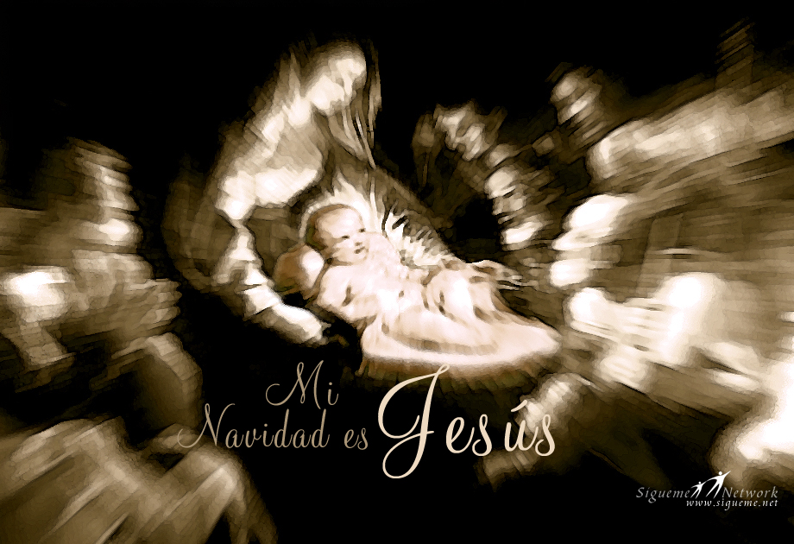
Enmanuel : Dios con nosotros

Slide 29
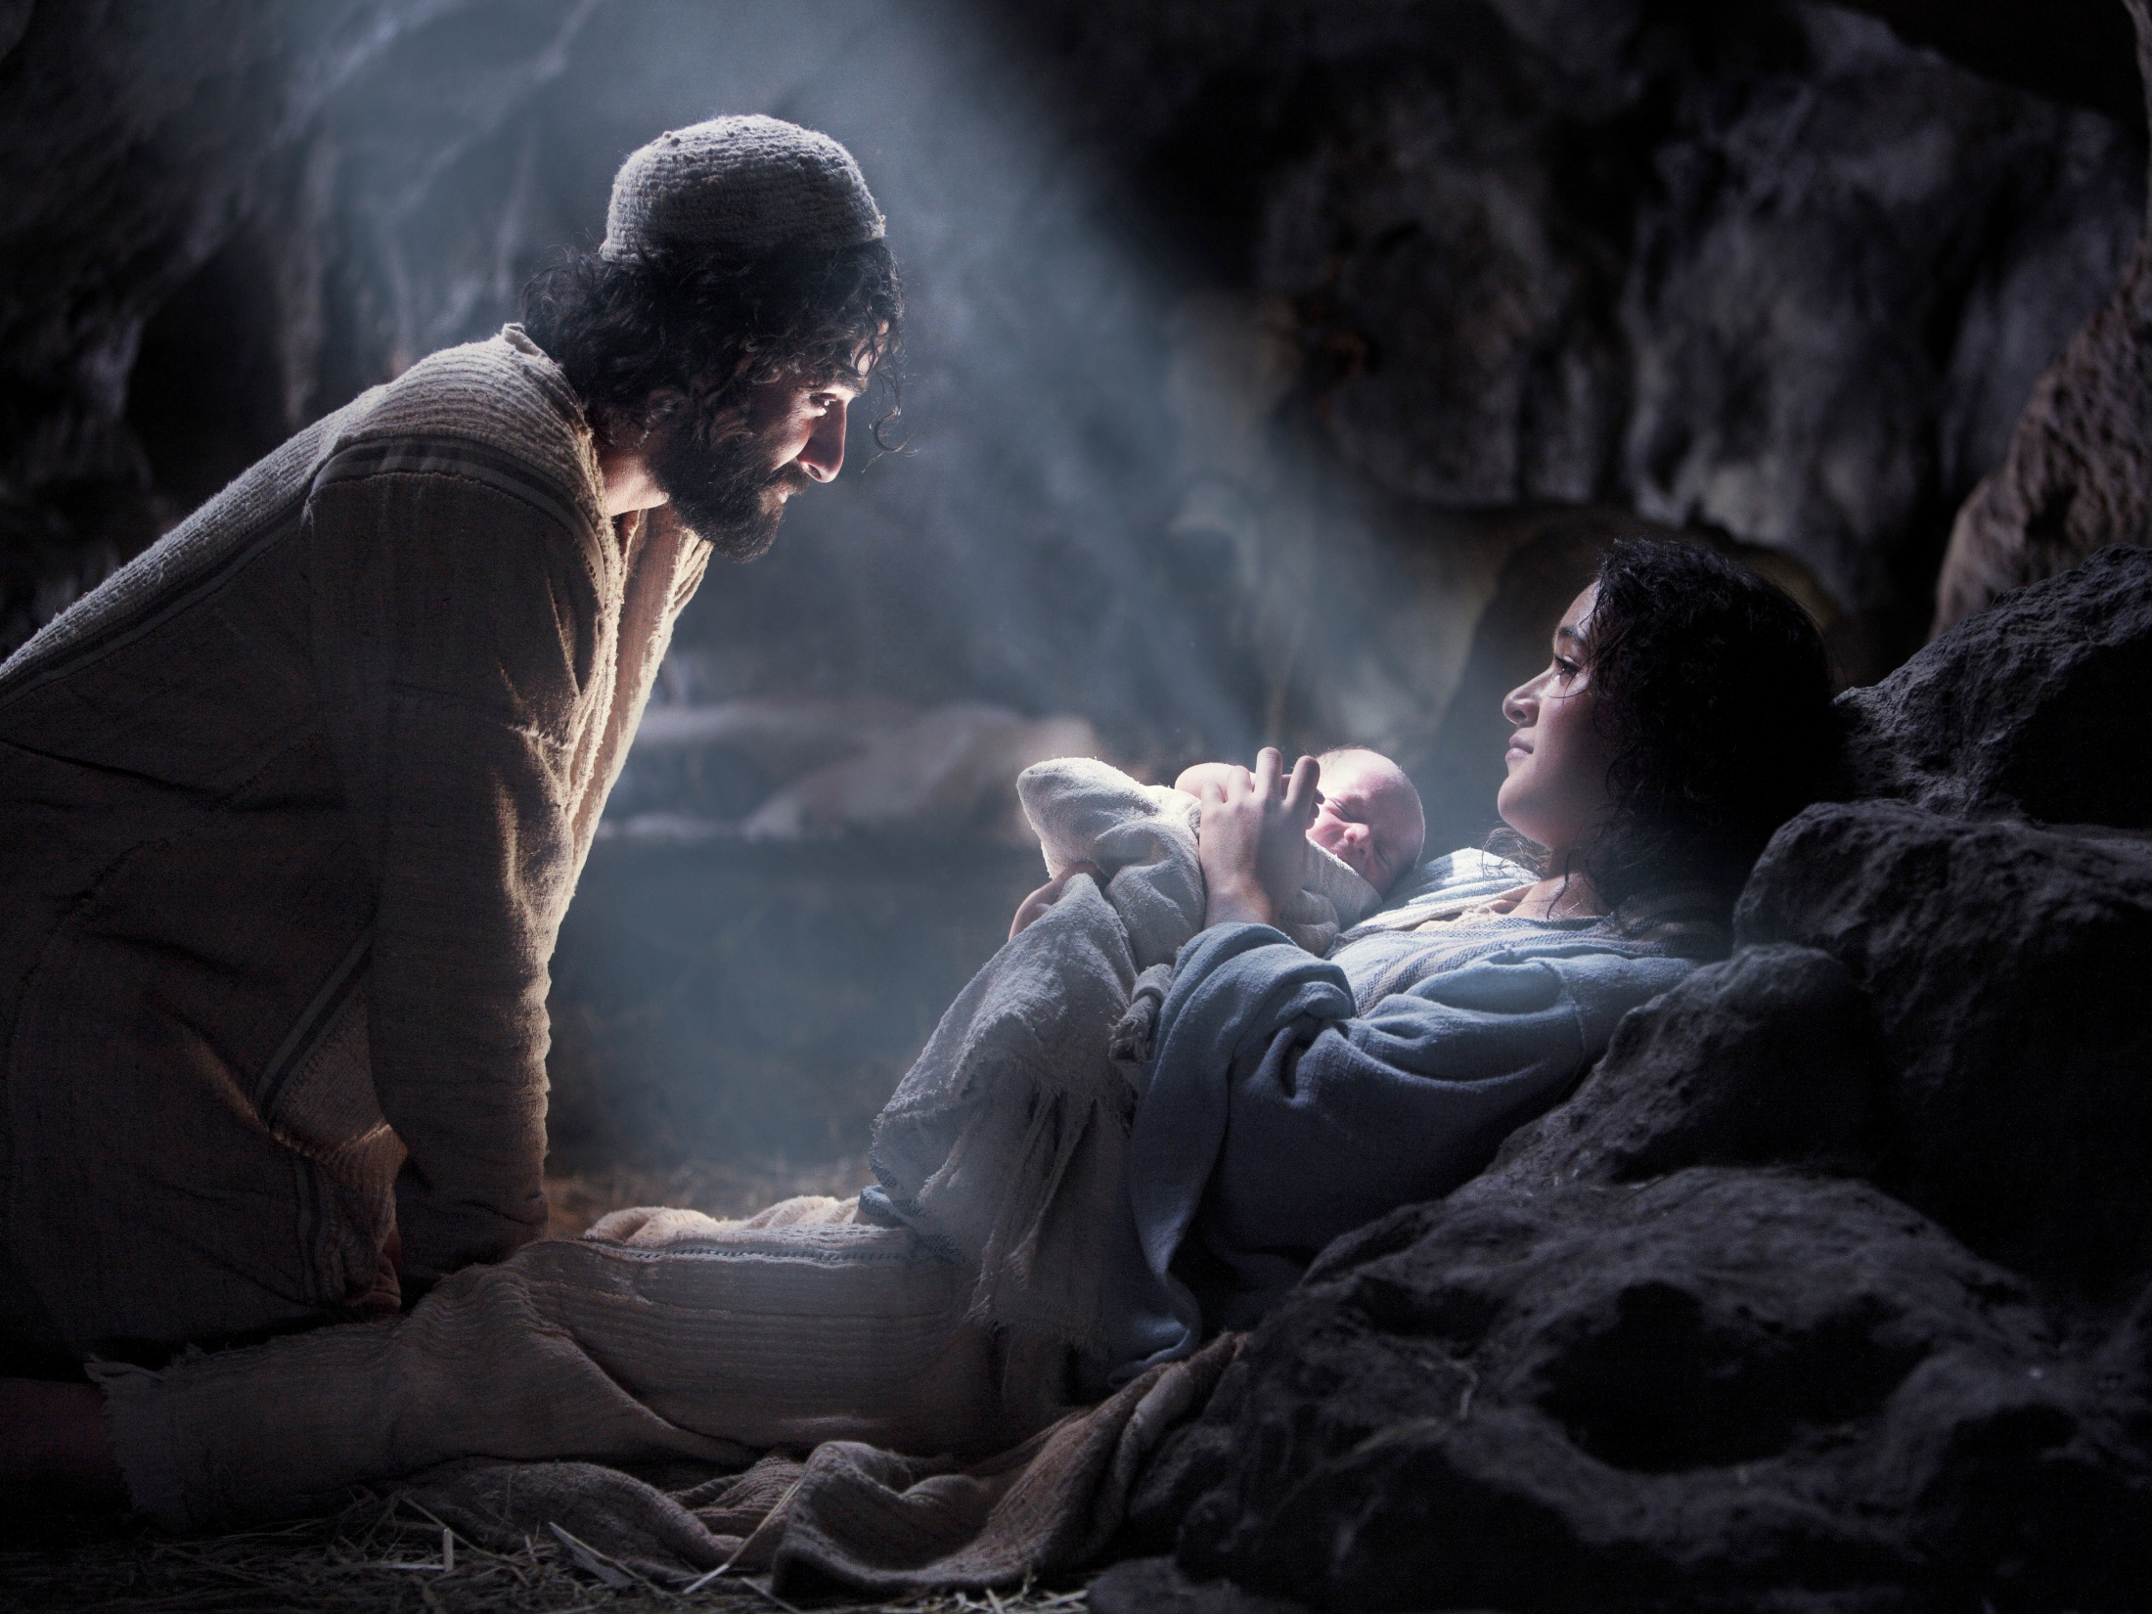
Ya se ha abierto
el cielo de un mundo
en tinieblas
y en un pueblecito
la luz Descendió;
cuna de Belén,
noche de Esplendor,
en un tierno niño florece el Amor.

Slide 30
A su nacimiento
se inquieta la tierra.
De esperanza
el pobre empieza a vivir
Y en su corazón
renace la fe, porque el
Cristo niño le ayuda a creer.

Slide 31
Estribillo
Por eso que nadie
se duerma esta noche;
Vigilia de cuerdas
y bombos será,
Porque Dios se asoma
en el rostro del Niño
y anuncia la aurora de la humanidad

Slide 32
Por eso que nadie
se duerma esta noche,
Vigilia de cuerdas
y bombos será,
porque Dios
se asoma en el rostro del Niño
Anunciando una aurora de paz.

Slide 33

Oraciones del Pueblo y la Paz del Señor

Slide 34
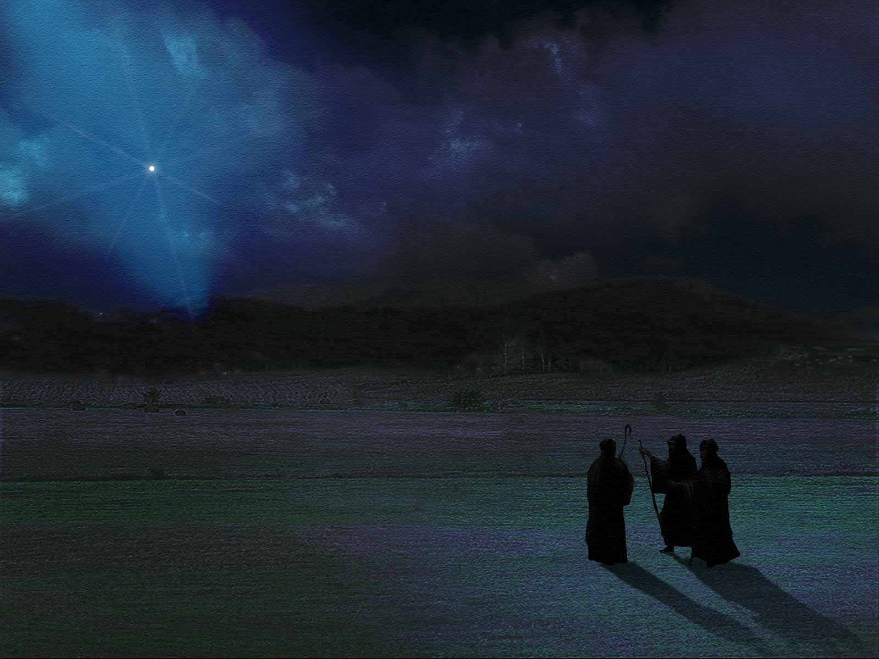
//Farolitos en el cielo poco
a poco van naciendo//
//como nace el sentimiento
por las calles de mi pueblo//

Slide 35
//Ya se escuchan las tamboras
resonando de alegría//
//pregonando a todo el mundo
que el Mesías ha nacido//

Slide 36
Coro:
//Corazón que canta, corazón que sueña
lleno de esperanza en la nochebuena//
Ae, ea, ya escuchen las tamboras
Ae, ea, resonando de alegría
Ae, ea, corazones que se alegran
Ae, ea pues nació nuestro Mesías

Slide 37
//Ya se escuchan las tamboras
resonando de alegría//
//pregonando a todo el mundo
que el Mesías ha nacido//

Slide 38
Coro:
//Corazón que canta, corazón que sueña
lleno de esperanza en la nochebuena//
Ae, ea, ya escuchen las tamboras
Ae, ea, resonando de alegría
Ae, ea, corazones que se alegran
Ae, ea pues nació nuestro Mesías

Slide 39
//¿Farolito a donde vas?
a buscar al niño Dios
¿Farolito a donde vas?
a darle mi corazón//

Slide 40

OFERTORIO

Slide 41

A La Mesa Del Señor Jesucristo
Todos Son Bienvenidos

Slide 42
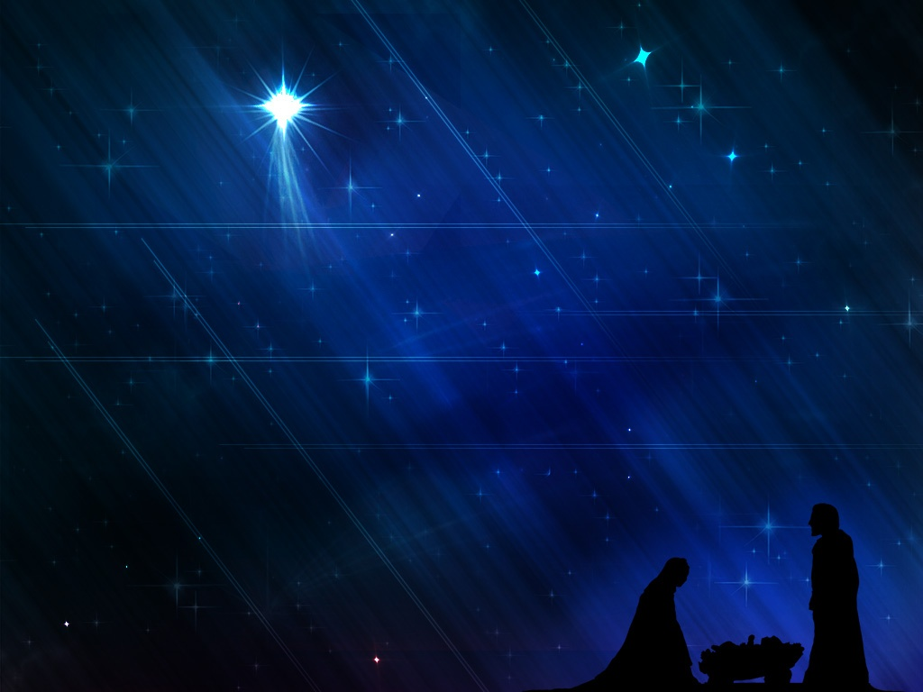
¿Qué niño es éste que se halla
en brazos de María, pastores velan,
ángeles le cantan melodías?
Él es el Cristo, el rey.
Pastores, ángeles cantan,
«Venid, venid a él, al hijo de María

Slide 43
¿Por qué en humilde establo así,
el niño es hoy nacido?
Por todo injusto pecador
su amor ha florecido.
Él es el Cristo, el rey.
Pastores, ángeles cantan,
«Venid, venid a él, al hijo de María.

Slide 44
Traed ofrendas en su honor
el rey como el labriego,
al rey de reyes, salvador,
un trono levantemos.
Él es el Cristo, el rey.
Pastores, ángeles cantan,
«Venid, venid a él, al hijo de María.»

Slide 45
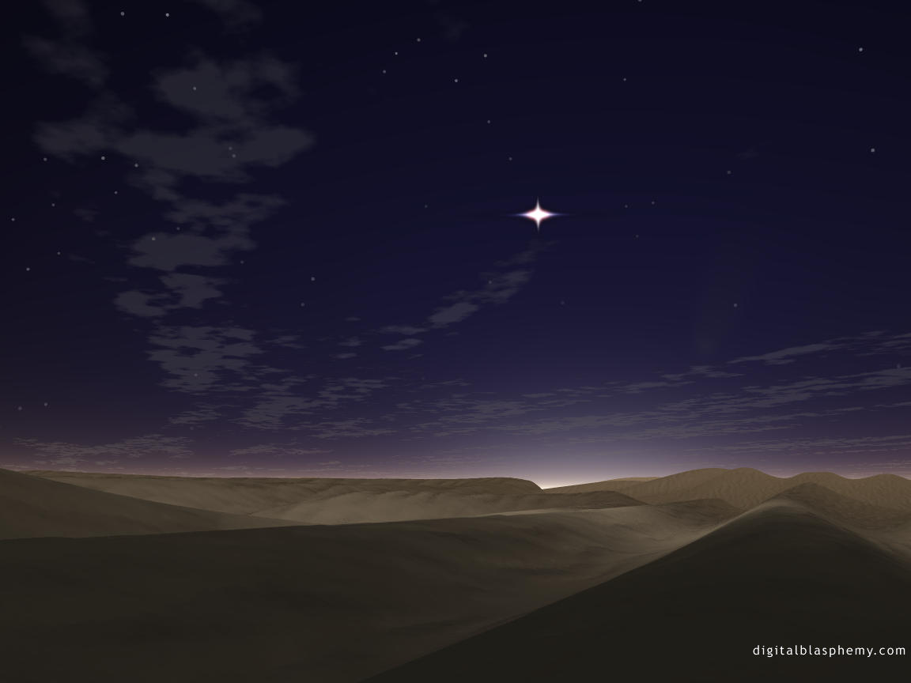
Al mundo paz nació Jesús
Nació ya nuestro rey
El corazón ya tiene luz
//Y paz su santa grey//
Y paz, y paz su santa grey

Slide 46
Al mundo el gobernara
con gracia y poder
Ya es feliz el pecador
//Jesús perdón le da//
Jesús, perdón le da

Slide 47
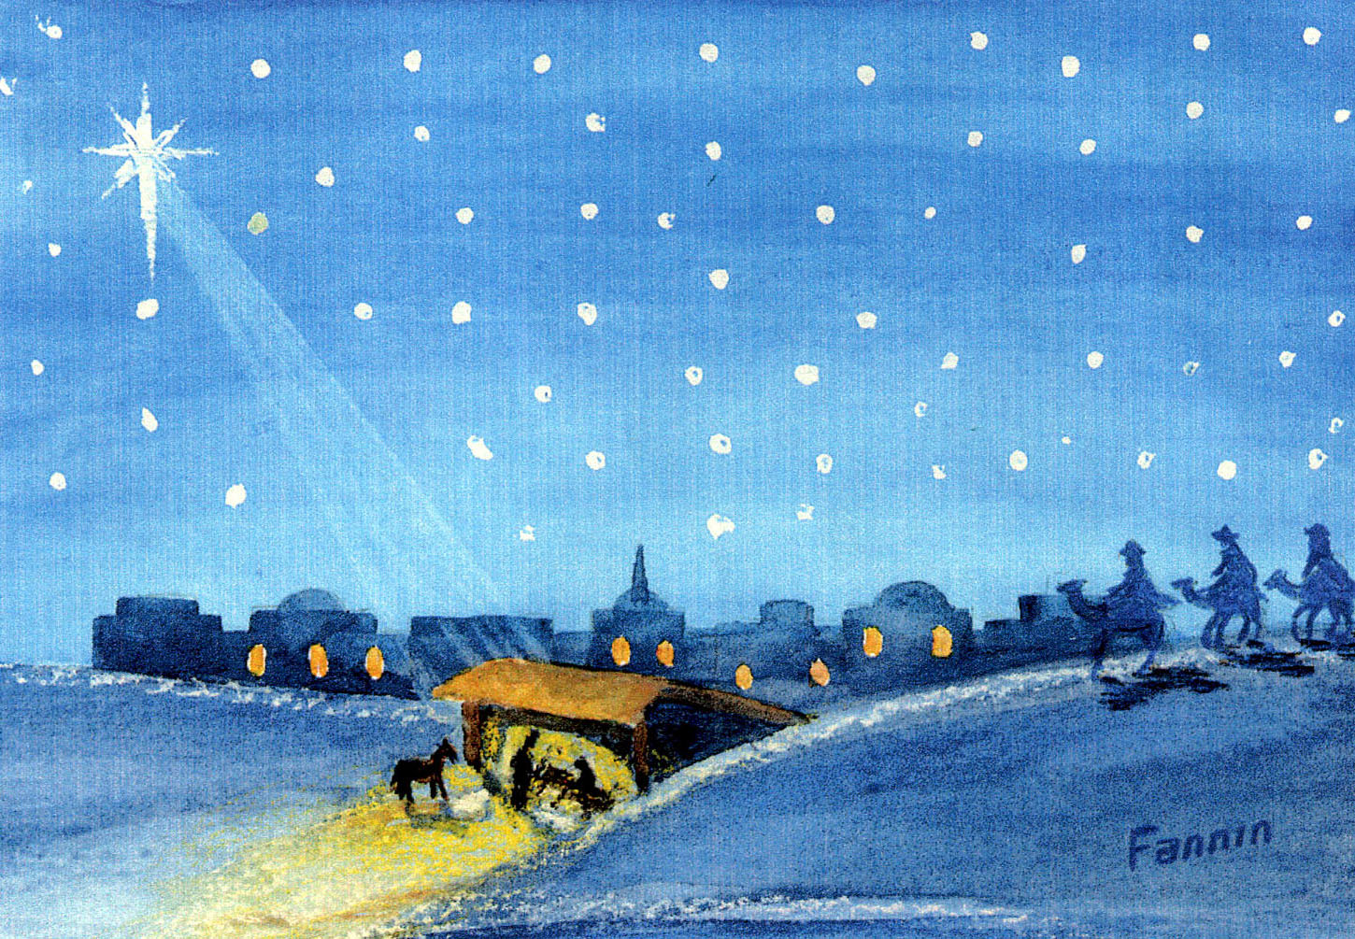
Santa la noche hermosas las estrellas
la noche cuando nació el Señor
el mundo envuelto estuvo en sus querellas
hasta que Dios nos mando al Salvador
Una esperanza todo el mundo siente
la luz de un nuevo día al fin brilló

Slide 48
Hoy adorad a Cristo reverentes
oh noche divina nació el Salvador
divina noche nació el Salvador

Slide 49
Nos enseño a amarnos tiernamente
nos dio su ley de amor y su paz
libra al esclavo que en cadenas gime
y en Su nombre la opresión cesará
Gozosos hoy con gratitud cantamos
al Rey de Reyes todos adored

Slide 50
Cristo el Señor, su gloria proclamemos
cantemos al Rey, a Jesús el Salvador
al Rey cantemos, a Jesús el Salvador

Slide 51

Reconocimiento
a las Visitas
Cumpleaños
Anuncios

Slide 52

Estudio Bíblico
Martes 6:00PM

Slide 53

Distribución de Alimentos
Jueves 9:00AM.

Slide 54
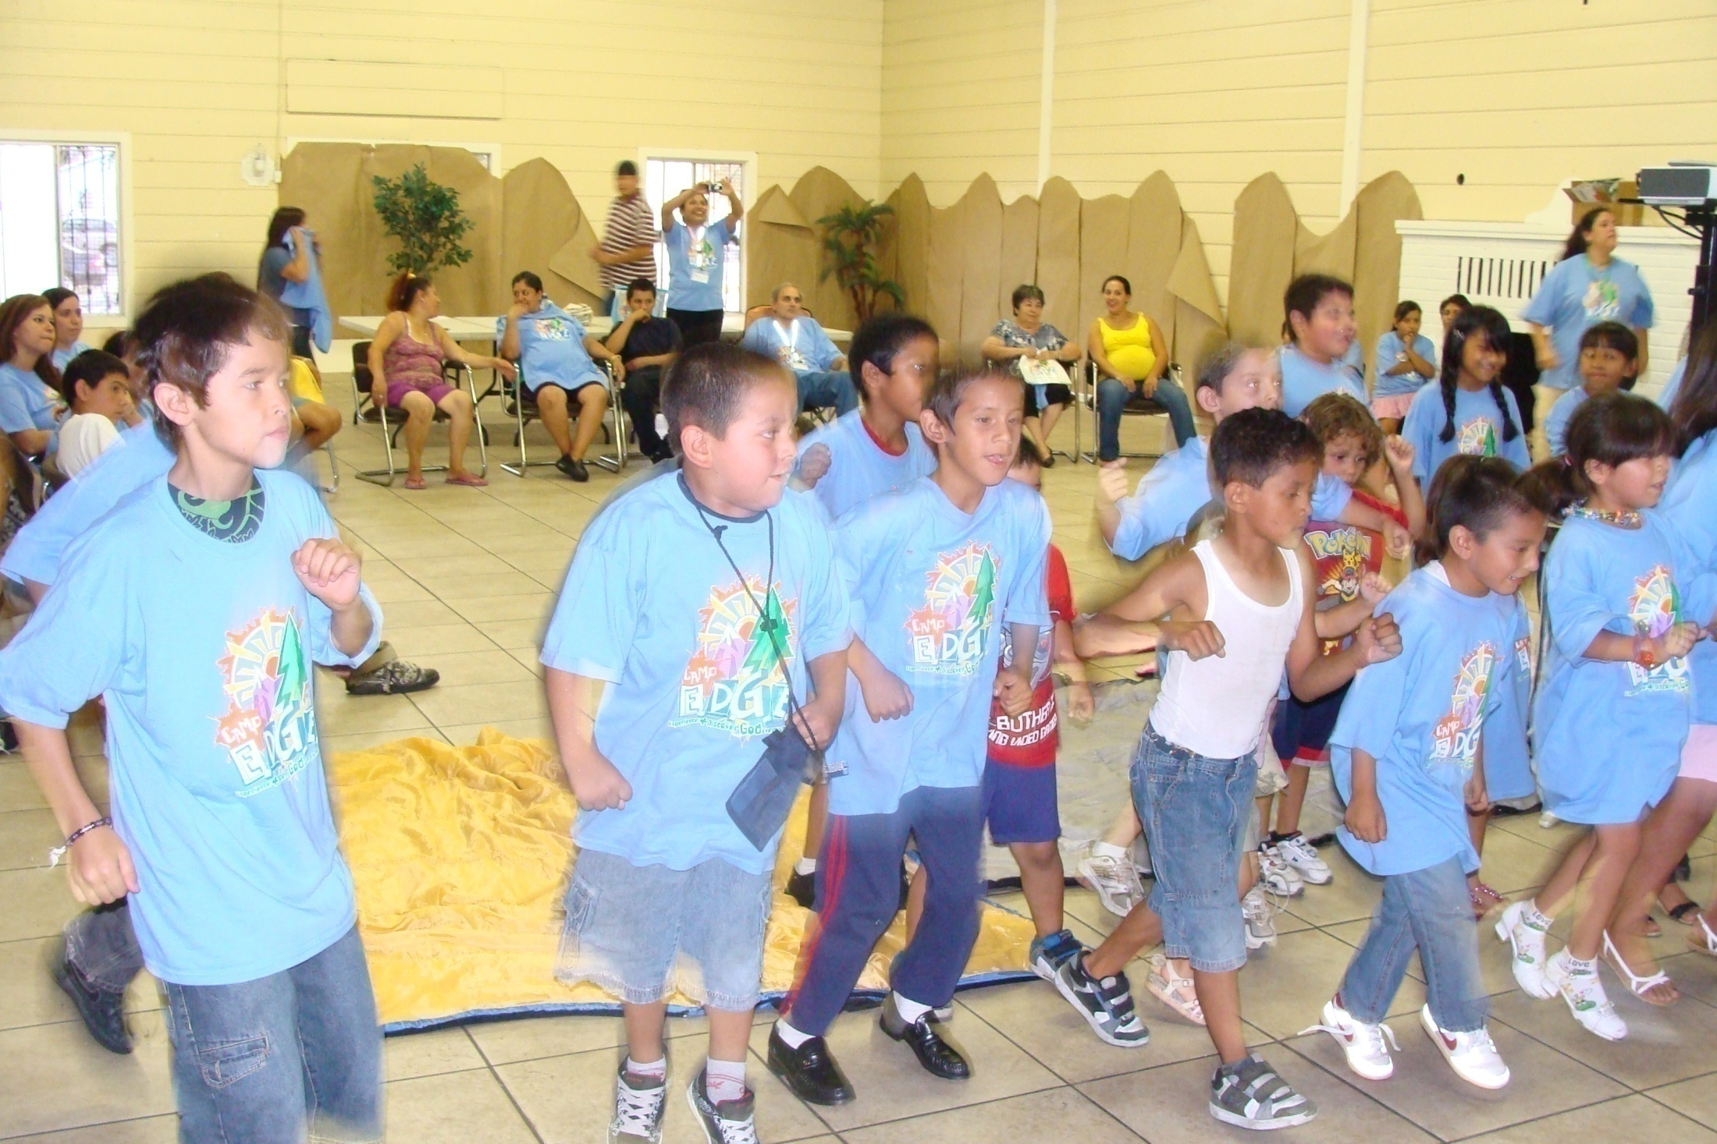
Kid’s Club Viernes 5:00PM

Slide 55

Consejería y Visita Pastoral
Previa Cita

Slide 56
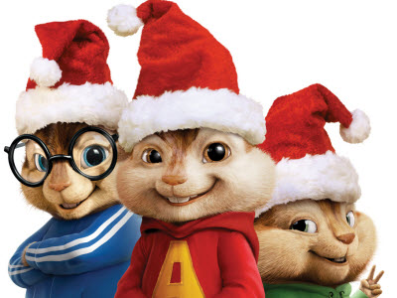
Christmas Carol... Jueves 16, 6:00PM

Slide 57
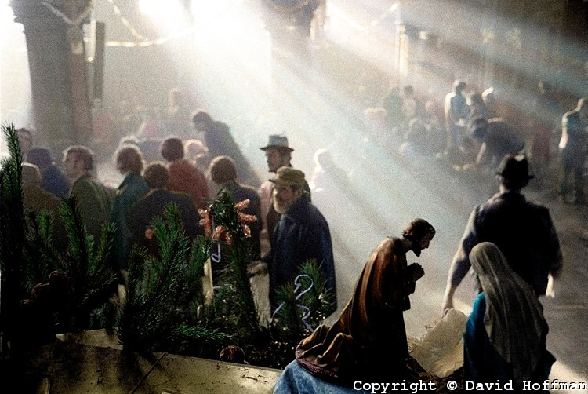
Un Regalo de Amor para los Desamparados
Downtown LA. Jueves 23, 10:00AM

Slide 58

Navidad 24 Diciembre 8:00pm.

Slide 59
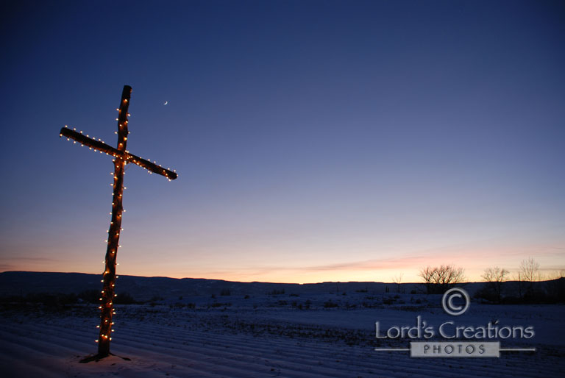
Gálatas 4:4-5 (Nueva Versión Internacional)
4 Pero cuando se cumplió el plazo,
Dios envió a su Hijo,
nacido de una mujer,
nacido bajo la ley,
5 para rescatar a los
que estaban bajo la ley,
a fin de que fuéramos
adoptados como hijos.

Slide 60
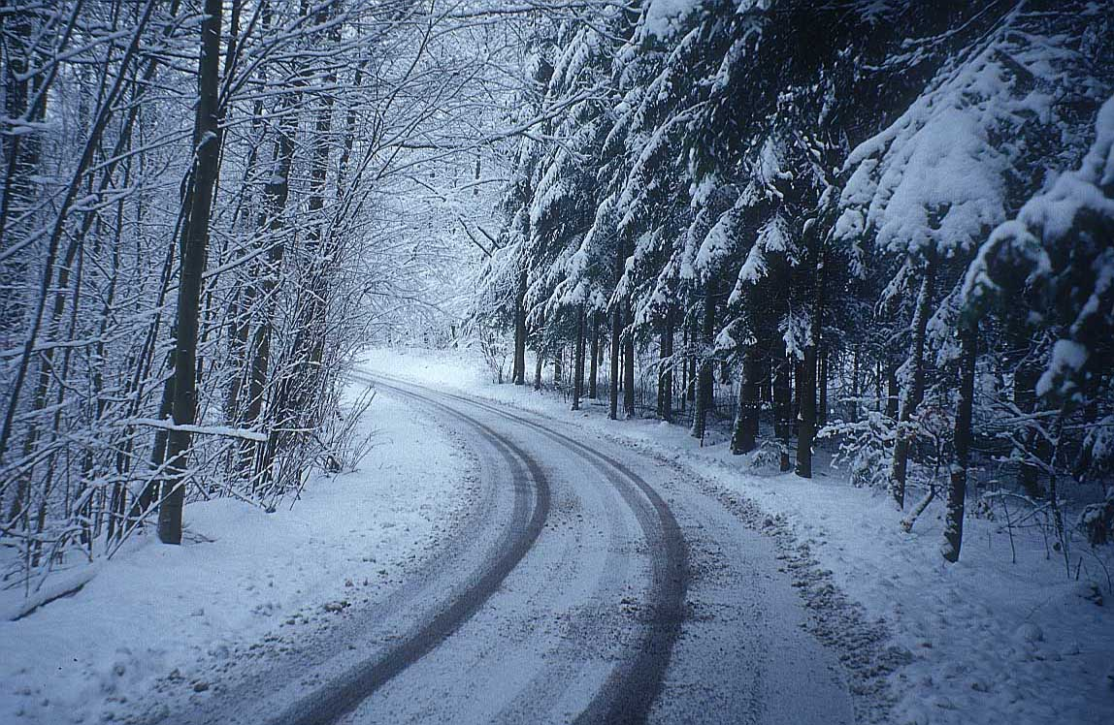
BENDICION FINAL

Slide 61

Estribillo
¡Gloria en las alturas
y en la tierra paz!
¡Gloria en las alturas
y en la tierra paz!
¡Digámosle al mundo:
“Cristo es Navidad!
¡Digámosle al mundo:
“Cristo es Navidad!

Slide 62
Jesús ya no quiere
Posada en mesón
Jesús ya no quiere
Posada en mesón
El busca morada
en tu corazón
El busca morada
en tu corazón

Slide 63
Estribillo
¡Gloria en las alturas
y en la tierra paz!
¡Gloria en las alturas
y en la tierra paz!
¡Digámosle al mundo:
“Cristo es Navidad!
¡Digámosle al mundo:
“Cristo es Navidad!

Slide 64
Abrele tus puertas
Y dejalo entrar;
Abrele tus puertas
Y dejalo entrar;
Y todos los días
Será Navidad.
Y todos los días
Será Navidad.

Slide 65
Estribillo
¡Gloria en las alturas
y en la tierra paz!
¡Gloria en las alturas
y en la tierra paz!
¡Digámosle al mundo:
“Cristo es Navidad!
¡Digámosle al mundo:
“Cristo es Navidad!

